Slide 1


LOKOMOTİF MEKANİK BİLGİSİ

Slide 2
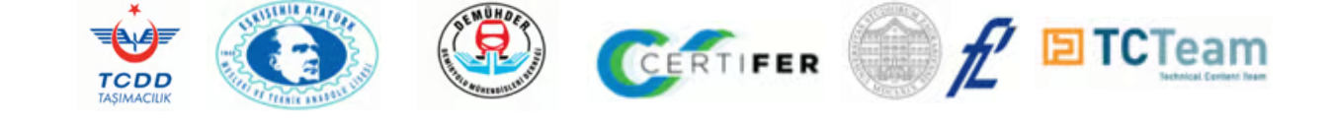
KAPORTA
Lokomotif kaportaları, makine parçalarını dış etkenlerden korumak, hava filtreleme işlemi yapmak, ses ve egzoz gazlarını düzenli bir şekilde dışarı atmak için tasarlanmıştır. Kaportalar, kullanıcı ve bakım personelinin işlerini kolaylaştıran menteşeli kapılar ve özel kilitleme düzeneklerine sahiptir. Bazı lokomotiflerde, yanma ve soğutma havası kanalları ile soğutma sistemlerinin hava ve egzoz geçitleri bulunur.
Alternatör, kompresör, redresör gibi hava ile soğutulan elemanlar, kaportadaki filtreler sayesinde dış havadan arındırılmış hava kullanır. Filtreler genelde değiştirilebilir kartuş tipindedir, bazıları ise metal elemanlı özel tiplerdir. Dizel motorlarda ise emme ve aşırı doldurma havası, filtrelenerek motora iletilir ve gerektiğinde turbo kompresörlere ulaştırılır.

Slide 3
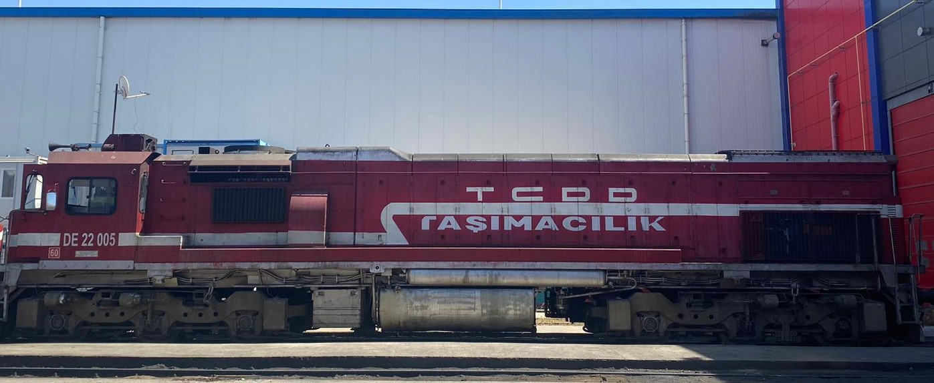
KAPORTA

Slide 4
ŞASİ VE ŞASİDE BULUNAN YARDIMCI ORGANLAR
Lokomotif şasisi, aracın alt ve üst parçalarını birleştiren, mekanik zorlanmalara dayanıklı, en önemli bileşendir. Dayanıklılığı artırmak için ağır hizmet sınıfı çelik alaşımlı profillerden kaynakla üretilir ve enine, boyuna ve çapraz kirişlerle güçlendirilir. Şasinin üstünde titreşimi azaltmak için özel lastik takozlarla monte edilen ağır donanımlar bulunur.
Şaside ayrıca, alt ve üst parçaların bağlanması için delikler, hava geçiş kanalları ve bağlantı noktaları yer alır. Çeken araç şasisinde tamponlar, hava fren sistemleri, kumluk depoları, yakıt tankları, elektrik ve pnömatik donanımlar gibi birçok ekipman bulunur. Tasarım, hem dayanıklılığı hem de işlevselliği ön planda tutar.

Slide 5
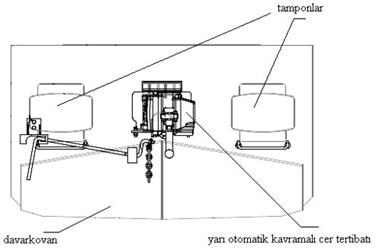
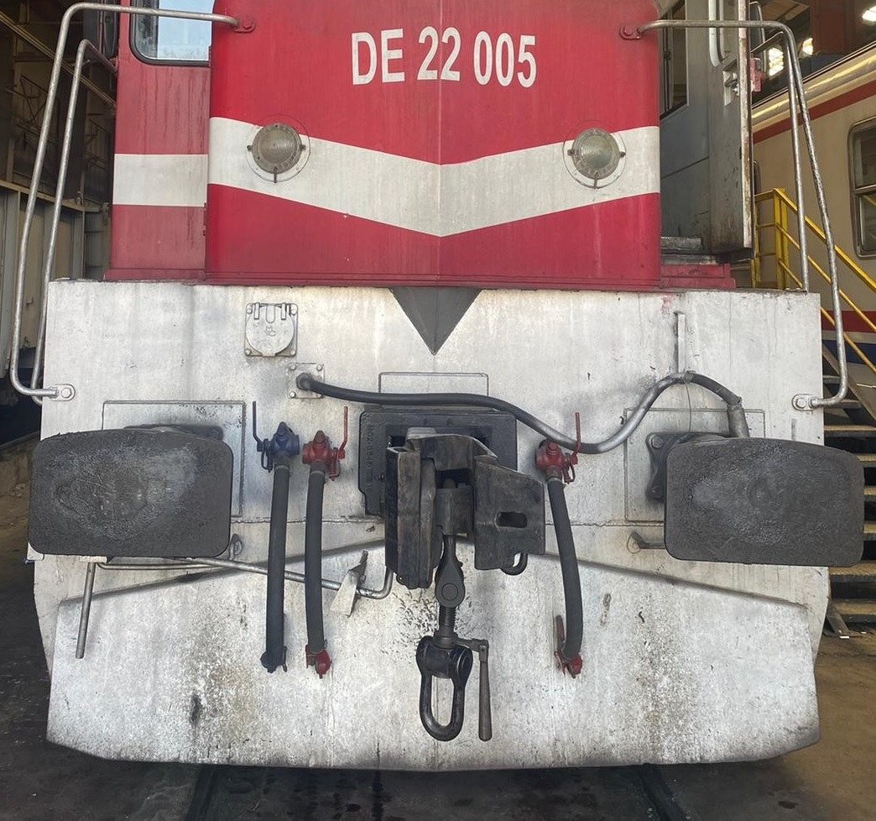
Taşkovan - Davarkovan
DE 22000 Lokomotif Davarkovanı

Slide 6
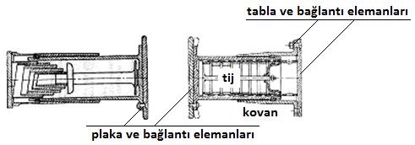
Tamponlar
Tamponlar, lokomotif şasisine alın tarafında monte edilen ve itme kuvvetlerini yumuşatarak şasiye ileten önemli bileşenlerdir. Bombeli ve düz plakalı tampon tasarımı geçmişte kullanılsa da günümüzde yalnızca bombeli plakalı tamponlar üretilmektedir. Tamponlar, yüksek dayanımlı çelikten yapılır ve şasiye 4 cıvata ile bağlanır. Tipik bir tampon; tabla, kovan, tij, plaka ve bağlantı elemanlarından oluşur.
Eksik ya da arızalı tamponlarla çalışan demiryolu araçları ağır hasar ve kazalara yol açabilir. Tamponların periyodik bakımları ve gerektiğinde uzman fabrikalarda onarımı zorunludur. Bakım eksikliği, bağlantı elemanlarında gevşemelere ve çatlaklara neden olabilir. Depo ve atölyelerde tamponların bakım veya onarımı yapılması kesinlikle yasaktır.

Slide 7
Cer Düzenekleri
Kanca kavramalı koşum takımları
Yarı otomatik koşum takımları
Tam otomatik koşum takımları

Slide 8
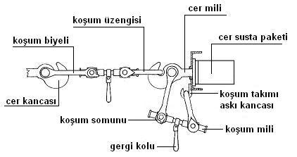
Cer Düzenekleri
Kanca Kavramalı Koşum Takımı

Slide 9
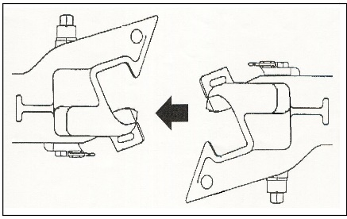
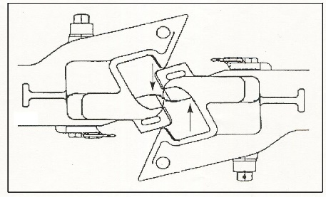
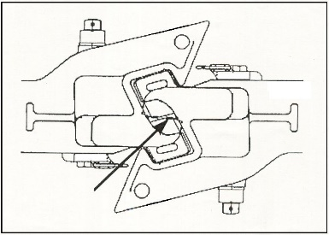
Cer Düzenekleri
Yarı Ototmatik Koşum Takımı
Bağlama İşlemi Adımları

Slide 10
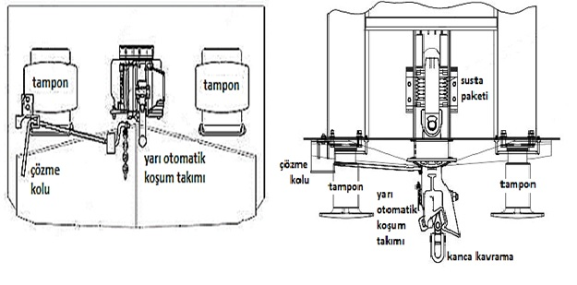
Cer Düzenekleri
Yarı Ototmatik Koşum Takımı
Şematik Yarı Otomatik Koşum Takımı

Slide 11
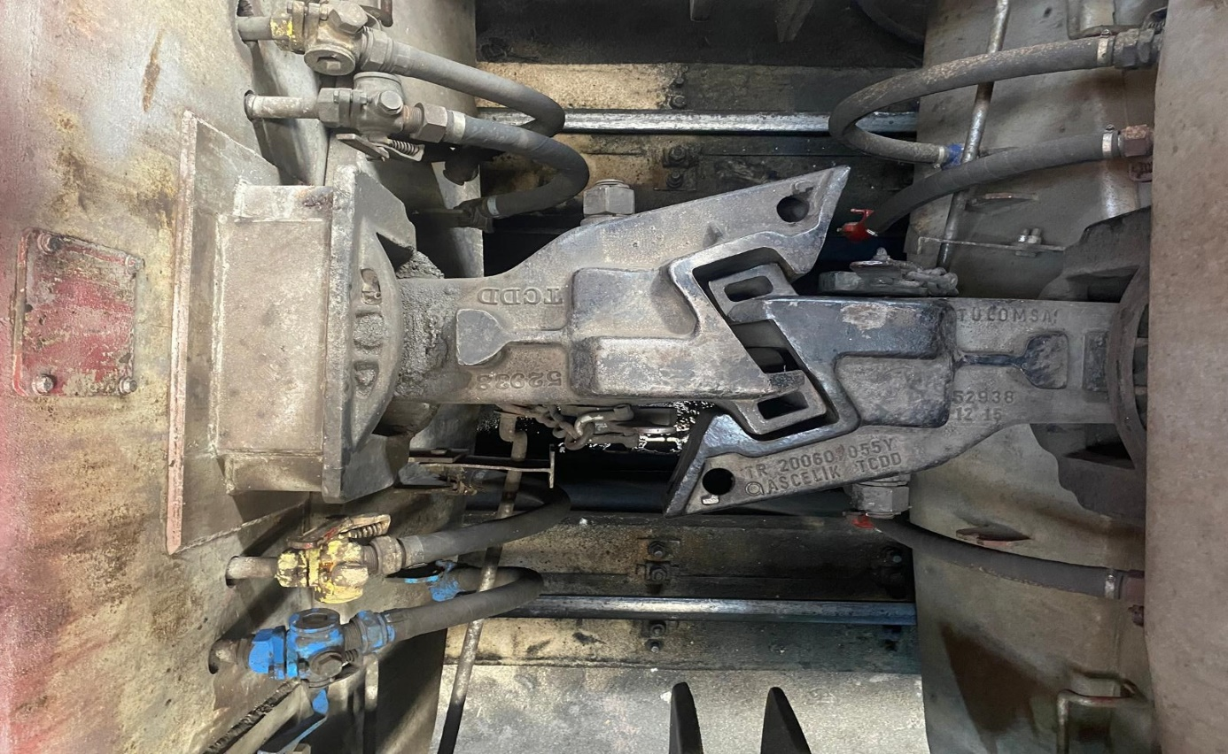
Cer Düzenekleri
Yarı Ototmatik Koşum Takımı

Slide 12
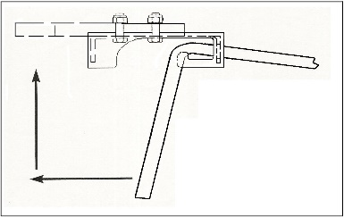
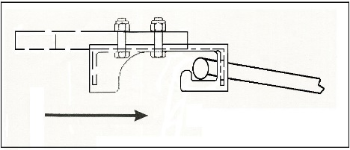
Cer Düzenekleri
Yarı Ototmatik Koşum Takımı
Çözme Kolunun Kavrama İmkansızdır Konumuna Alınması

Slide 13
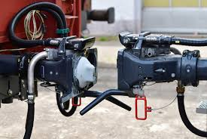
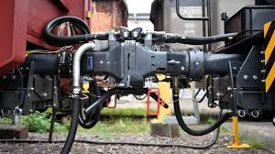
Cer Düzenekleri
Tam Ototmatik Koşum Takımı

Slide 14
Cer Düzenekleri
Koşum Takımından Kaynaklanan Tren Kopma Nedenleri:
Teknik Eksiklikler
Üretim sırasındaki malzeme ve işçilik hatalarından kaynaklanan, gözle görülmeyecek derecedeki kılcal çatlaklıklar, hava boşlukları, geometrik kalıp bozuklukları, istenilen teknik özelliklerdeki malzeme kullanılmaması biçiminde sıralanabilir.
Bakım zamanı gelen koşum takımlarının, teknik koşulların gerektirdiği uygun donanım ve işlemlerle yapılmadığı durumlarda ortaya çıkmaktadır. Koşum takımları, demiryolu araçlarındaki parçaların içinde mekanik zorlanmalarla en çok karşı karşıya kalan donanımdır. Birçok karmaşık kuvvetin etkisinde kalır. Bu nedenle yıpranması, teknik özelliklerinden ve ölçülerinden kaçması oldukça doğaldır. İyi bir donanım ve işlemsel süreçlerle yapılmayan bakımlar, çeşitli çatlak, eğiklik, yetersizlik gibi durumlarla karşı karşıya kalmış bir koşum takımını ortaya çıkarmaktadır.

Slide 15
Cer Düzenekleri
Koşum Takımından Kaynaklanan Tren Kopma Nedenleri:
Kullanıcı Hataları
Uygun olmayan tren sürüş tekniği ile karşı karşıya kalan koşum takımları, basınç ve gerilime maruz kaldıklarından teknik ömürlerini çok çabuk doldurmakta ve hatta bu basınç ve gerilim değerleri aşırı şekilde ortaya çıkınca dayanamayarak kopmakta veya herhangi bir eksiklik ya da işlevsizlik doğurarak koşum düzeneği yeteneğini yitirmektedir.
Trenlerin Hazırlanması ve Trafiğine ait Yönetmeliğin ilgili amir hükümlerine göre, her bir tren türüne uygun olarak toplanmayan koşum takımı düzenekleri kendisini yanlış ve uygun olmayan tren toplama olarak ortaya çıkarmaktadır. Bunun sonucunda da koşum takımları teknik ömürlerini çabuk doldurmakta ve zaman zaman da kopmaktadırlar. Ayrıca bir tren dizisinde, ağır, hafif ve boş vagonların nasıl sıralanacağı ilgili yönetmelik hükümlerinde ve genel mesleki kabul edişlerde bilinmekte olup, bu temel tren teşkil ilkelerine uymak gerekir.

Slide 16
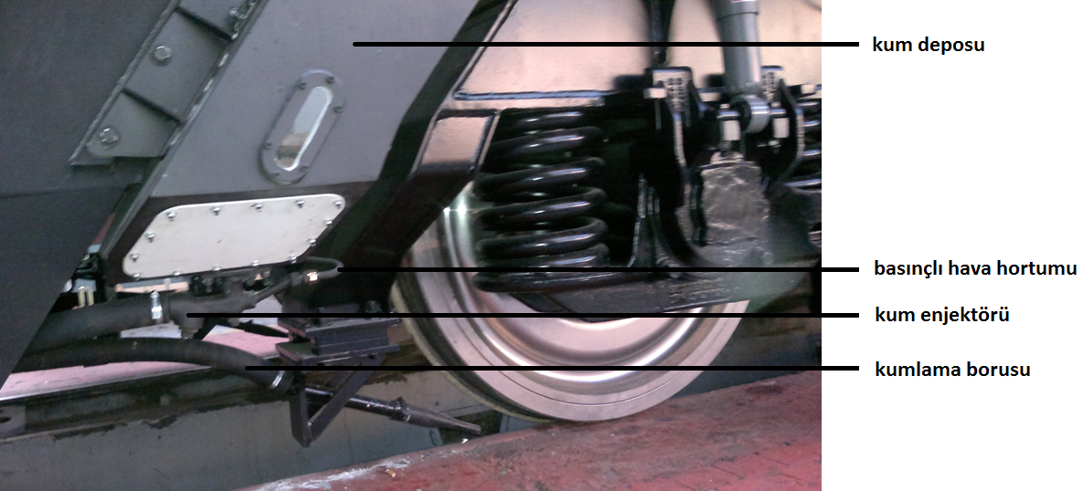
Kumlama Sistemi

Slide 17
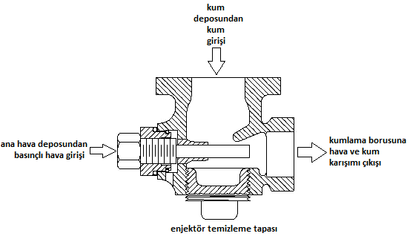
Kumlama Sistemi

Slide 18
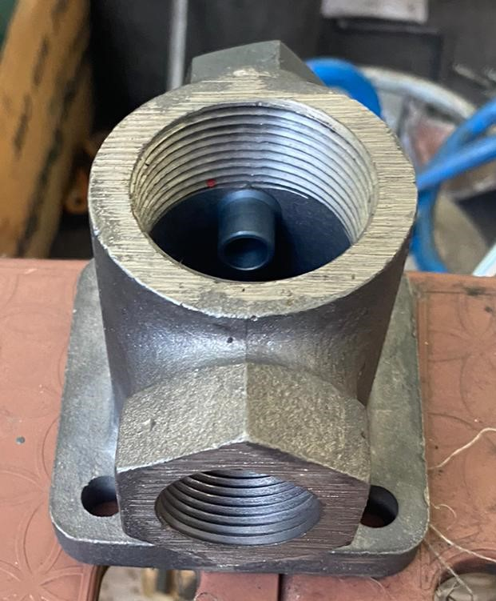
Kumlama Sistemi
Verimli ve işlevsel bir kumlama sistemi için şu koşulların yerine getirilmiş olması gerekir.
Kum, “Demiryolu Lokomotif Patinaj Kumları” standartlarına uygun olarak kaliteli, tanecikleri uygun ölçüde, fırınlarda kurutularak nemden arındırılmış olmalıdır.
Kum depoları nem almayacak biçimde yalıtımlı olmalıdır.
Çeken araca kum takviyesi yapılmış olmalıdır.
Kumlama sistemi mekanik, pnömatik ve elektriksel olarak işlevsel olmalıdır.
Kumlama boruları kumu tam tekerlek ile ray arasına püskürtecek biçimde konumlandırılmış olmalıdır.
Tipik Bir Kum Enjektörü

Slide 19
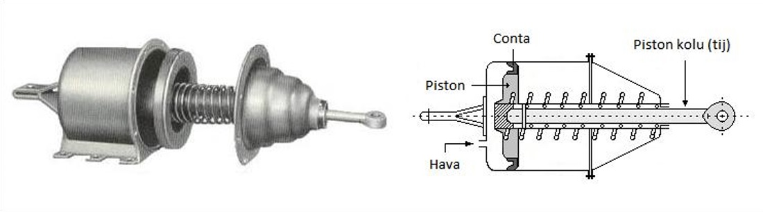
Fren Silindirleri

Slide 20
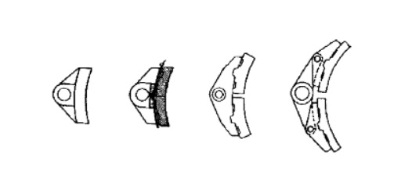
Sabo – Balata – Çarık
Sabolar özel imalat talimatnamelerine göre pik döküm veya komposit malzemeden yapılır. Tekerlek malzemesinden daha yumuşak olmalıdır. Kalınlığı genel olarak 60 mm olup 10 mm kalıncaya kadar kullanılır. Tek veya iki parçalı olarak yapılır. İki parçalı sabolarda sabonun bağlandığı parçaya papuç (çarık) denir. Aynı papuca birden fazla sabo bağlamak da mümkündür. Son zamanlarda komposit malzemeden yapılan sabolar dayanıklılığı, hafifliği ve değişimindeki kolaylığı nedeniyle tercih edilmektedir

Slide 21
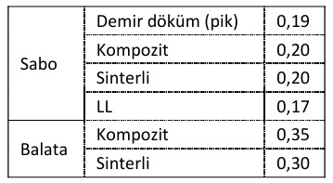
Sabo – Balata – Çarık
(Diskli ve sabolu) Fren kuvveti, aşağıda belirtilenlere bağlıdır:
- Sürtünme unsurunun baskı kuvveti (sabo kuvveti veya balata kuvveti);
- Sürtünen parçalar (sabo-bandaj veya balata-disk) arasındaki sürtünme katsayısı (kayma sürtünme katsayısı);
- Tekerlek ile ray arasındaki maksimum tepki kuvveti (aderans).
Sabo-bandaj veya balata-disk arasındaki sürtünme katsayısı aşağıda belirtilenlere bağlıdır:
- Sürtünmenin yaratıldığı yerde (sabo-bandaj veya balata-disk) kullanılan malzemeler,
- Bağıl hız,
- Yüzey basıncı,
- Sürtünme ortaklarının ısı derecesi,
- Çevre unsurlarının etkileri (nem, su, buz, yağ).
Sabo ve Balata Türlerinin Sürtünme Katsayıları

Slide 22
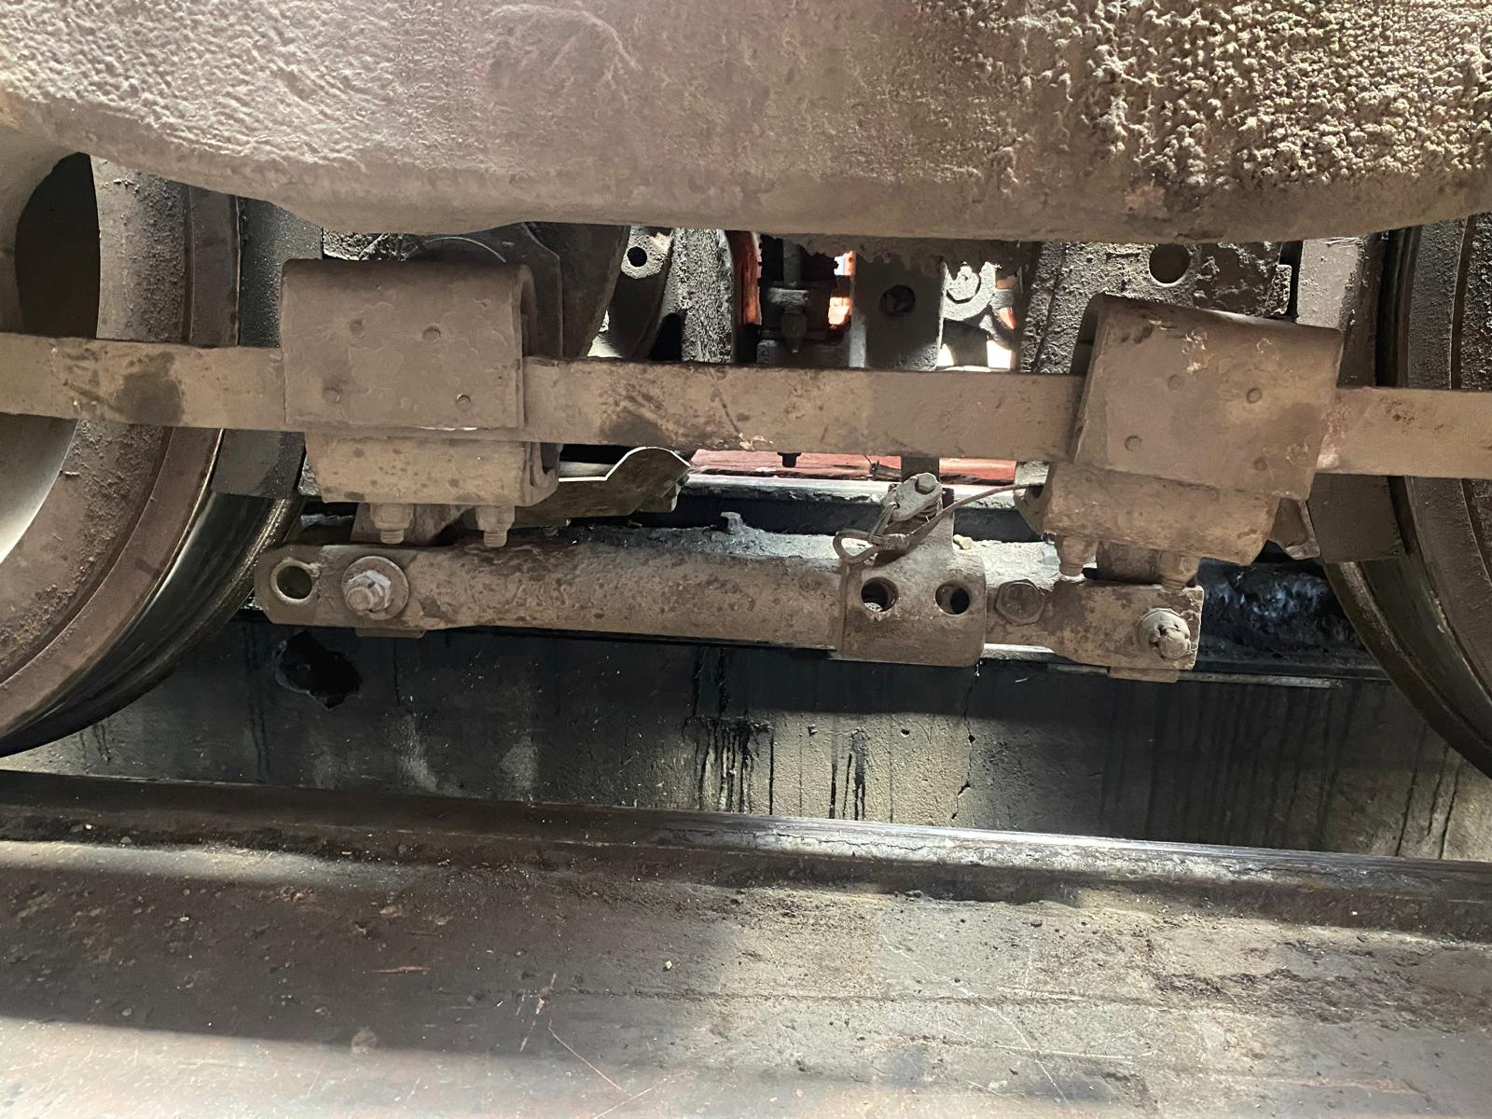
Gergi Çubuğu (Fren Regülatörü)

Slide 23
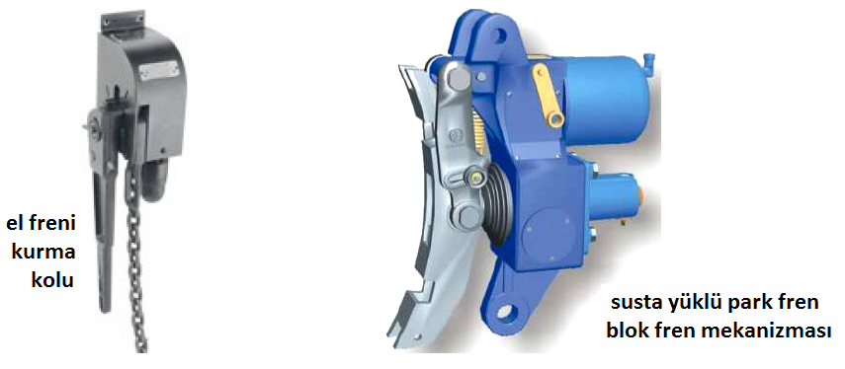
El Fren Düzenekleri
Çeken aracın çalışmadan uzun süre park edilmesi gerekebilir. Bu durumda herhangi bir etkiyle hareket edip tehlike yaratmaması için önlemler alınmalıdır. Çeken araçlarda 2 tür el fren sistemi vardır.

Slide 24
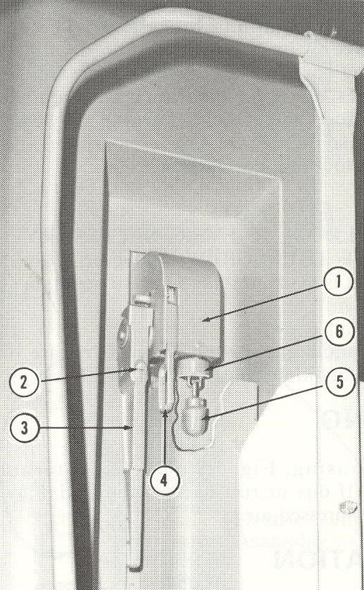
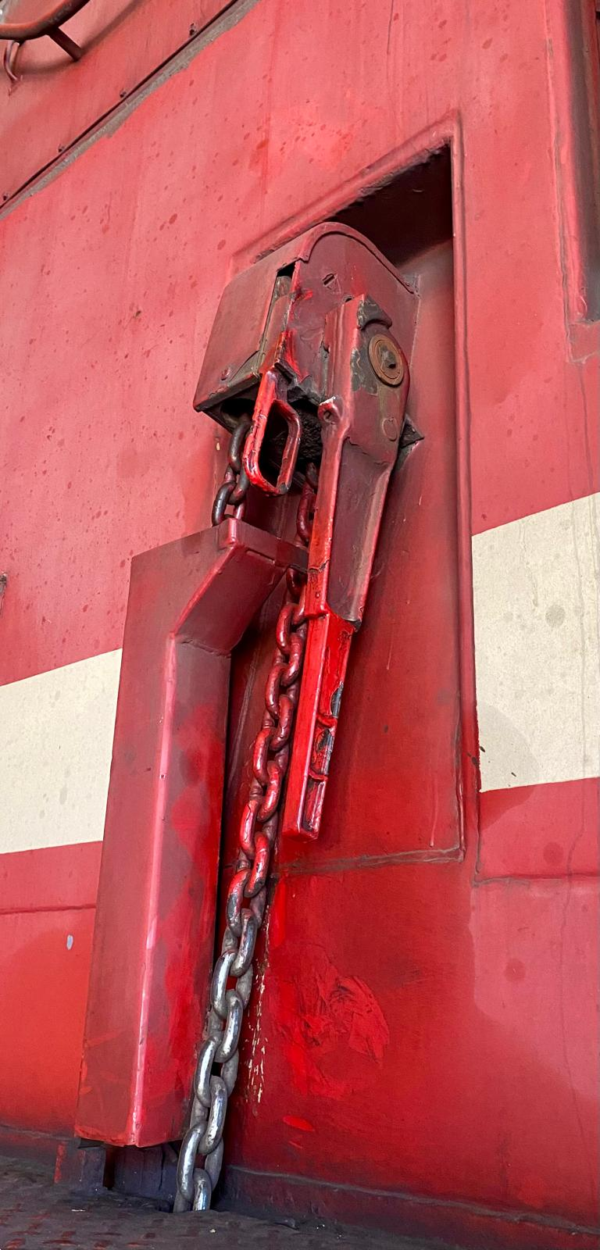
El Fren Düzenekleri
DE 22000 – DE 33000 Tipi Lokomotiflerin El Fren Düzeneği

Slide 25
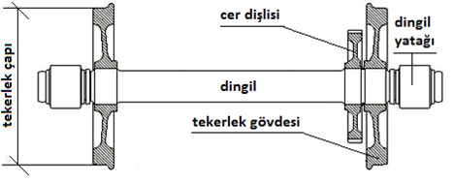
Tekerlek Takımı

Slide 26
Tekerlek Takımı
Lokomotifin ağırlığını raya eşit olarak iletir.
Bodenler aracılığıyla lokomotifin raydan çıkmasını önler.
Lokomotifin yön değiştirmesini sağlar.
Cer gücünü üzerine alarak taşıtın ivmesini artırır ve böylce taşıtı hareket ettirir, hızlandırır.
Fren gücünü üzerine alarak taşıtın ivmesini azaltır ve böylece taşıtın hızını azaltıp durdurulmasını sağlar.
Üzerine bağlanan hız duyucular veya aks alternatörü vasıtasıyla devir sayısı bilgisi verir.
Yataklar vasıtası ile sürtünme ve yuvarlanma dirençlerini azaltır.
Raydan iletilen yatay, dikey ve karmaşık titreşimleri sönümler.
Cer aracının statik kütlesinin bir sonucu olarak dinamik hareketlerinden kaynaklanan yatay, dikey ve karmaşık dinamik kuvvetleri azaltır.

Slide 27
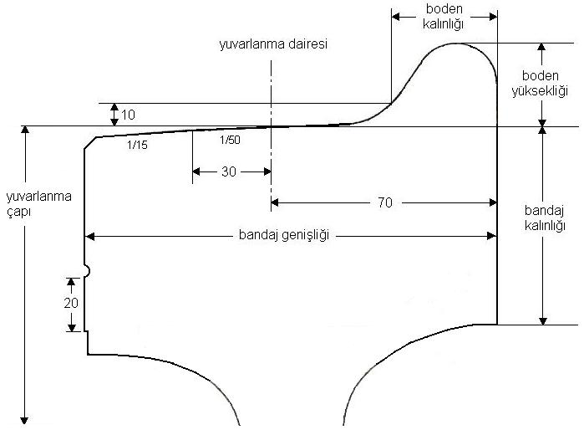
Tekerlek Takımı
Yuvarlanma dairesi: Tekerleğin boden tarafından dışa doğru 70 mm mesafeden dik olarak geçtiği varsayılan düzlemin, tekerlek üzerindeki kesitine denir.
Yuvarlanma dairesi çapı: Yuvarlanma dairesinin tekerlek üzerindeki kesitinden ölçülen tekerlek çap uzunluğu. Çeken araçlardaki tekerlek çapları 630 mm’den başlayıp 1220 mm’ye kadar değişik ölçülerdedir.
Boden kalınlığı: Yuvarlanma dairesinin 10 mm üzerinden paralel olarak alınan çizginin bodenin kesiştiği yer ile boden dış yüzeyi arasında kalan ölçüdür. İlk üretim ölçüsu 33 mm’dir. Çeken araçlarda 26 mm’nin ve çekilen araçlarda ise 22 mm’nin altına düşene kadar kullanılır.
Boden yüksekliği: Yuvarlanma dairesi ile bodenin uç kısmı arasında kalan ölçüdür. İlk üretim ölçüsü 28 mm’dir ve çeken veya çekilen araç farketmeden en çok 36 mm üstüne çıkana kadar kullanılır.

Slide 28
Tekerlek Takımı
Yuvarlanma yüzeyi: Aliymanda giden bir tekerleğin yuvarlanma dairesiyle ray ekseninin kesiştiği kabul edilir. Ancak kurpa girmiş bir tekerleğin tekerlek yuvarlanma dairesi ile rayın ekseni kesişmez, uzun yol alması gereken dışta kalan tekerlek çapça büyük olan 1/50 eğiminde ve kısa yol alması gereken içte kalan tekerlek ise çapça küçük olan 1/15 eğimindedir. Demiryolu tekerleklerinde ayna mahruti veya istavroz dişli gibi sistemler olmadığından kurplardaki geçişlerinin doğal ve titreşimsiz olması için tekerlek yuvarlanma yüzeyleri ve tekereklek ray ilişkisinin ayrılmaz bir parçası olan ray profili de uzun yıllar süren tecrübeler sonucu bulunmuştur.
Apleti: Çeken veya çekilen demiryolu aracının tekerleğinin, herhangi bir nedenle dönemeyerek kızakta gitmesi sonucunda, yuvarlanma dairesinin bir ya da birkaç yerinde oluşan, aşıntı biçimindeki yuvarlaklığını yitirmiş düzlüklere apleti denir. Bir demiryolu aracı tekerleğinin apleti kabul edilebilmesi için oluşan bu düzlüklerin boyunun 60 mm’den daha uzun veya uzunluğuna bakılmaksızın derinliğinin 1 mm’den daha derin olması gerekir.

Slide 29
Tekerlek Takımı
Tekerlek yuvarlanma yüzeyinde aşağıda sıralanan eksiklik veya arızalar bulunmamalıdır:
60 mm’den daha uzun veya 1 mm’den daha derin apletilik olmamalıdır.
60 mm’den daha uzun veya 1 mm’den daha yüksek metal yığıntı olmamalıdır.
Yer yer eziklik olmamalıdır.
Yuvarlanma dairesi düzleminin uçlarında hiçbir çatlaklık bulunmamalıdır.
Yuvarlanma dairesi düzleminin üzerinde çatlama, çukurluk, metal yanığı izleri, menevişlenme, pullanma, dökülme gibi kusurların boyu 60 mm’den daha uzunlukta olmamalıdır.

Slide 30
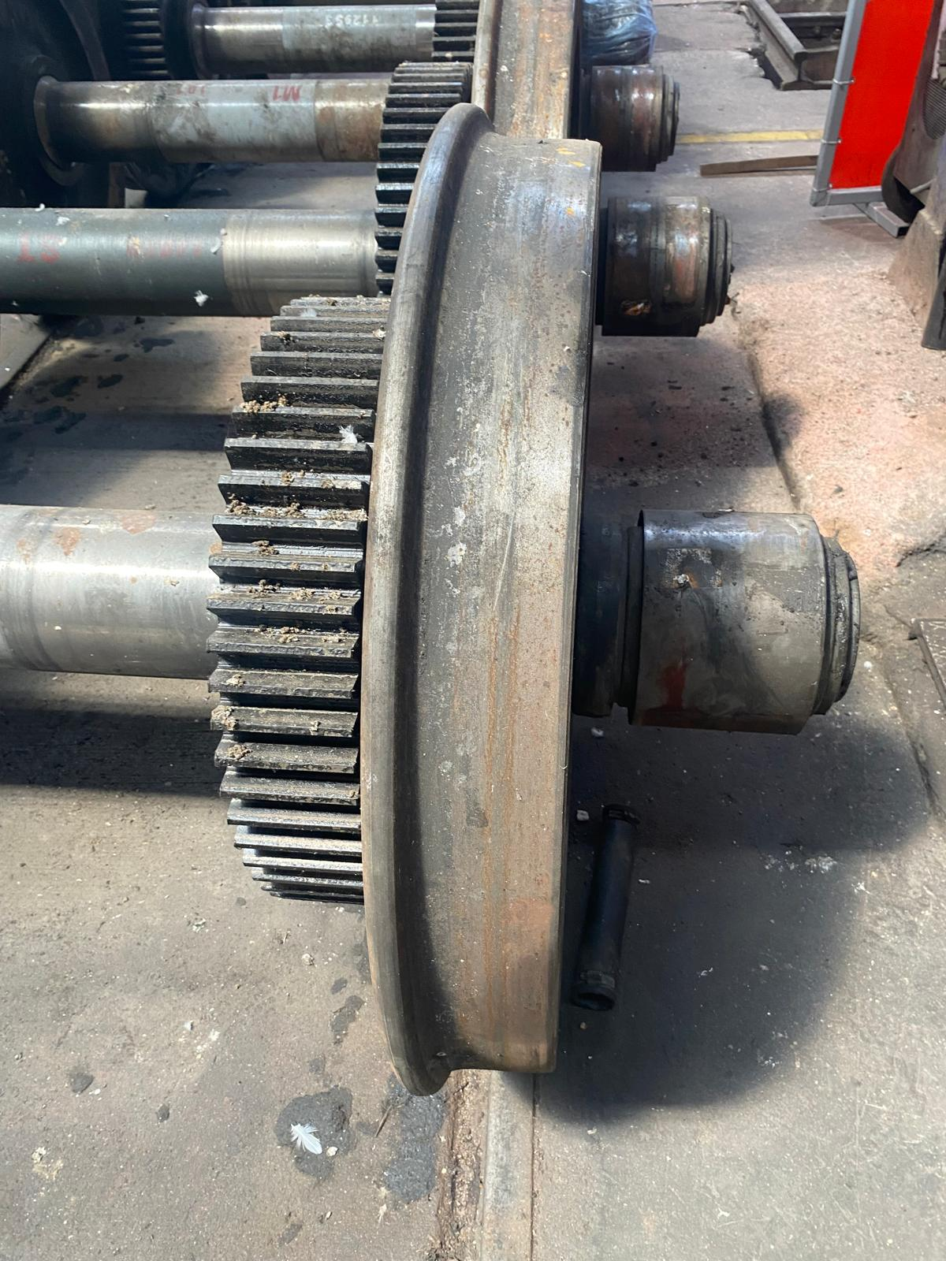
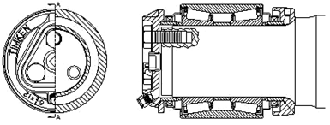
Tekerlek Takımı
Dingil Kutusu / Rulman
Dingil Başı (Turyon)

Slide 31
Lokomotif dingilinin askıya alınmasını gerektiren arızalar:
Dingilin dönmemesi: Bir dingilin dönmemesi genel olarak; dingil kutusu yataklarından, dingili tahrik eden şanzıman - cer motoru gibi bileşenlerden, onların tahrik mili yataklarından veya elektrikli güç aktarma organı olan cer motorlarının taşıyıcı yataklarından kaynaklanır. Dingilin dönmemesi durumu beraberinde kendisine bağlı tekerleklerin her ikisinin de dönmemesi durumunu doğuracağından, tekerleklerin ray üzerinde kızaklama yaptırılarak cer aracının çekilmesi olanaklı değildir. Bu arızanın yerinde giderilmesi hemen hemen olanaksızdır. Bu durumda askıya alınarak en yakın bakım onarım yapılacak birime götürülmesi gerekir.
Seyir güvenliğini yok edecek derecede yürütme ve tekerlek takımı bileşenleri veya tekerlek yuvarlanma yüzeyi arızaları: Dingildeki çatlaklık veya seyir güvenliğini tehlikeye düşürecek düzeydeki geometrik bozukluklar, tekerlek yuvarlanma yüzeyinde ve yürütme takımlarındaki seyire engel eksiklikler, apleti, çapak, pullanma, çukurlaşma, menevişlenme benzeri arızalar bu gruba girer.

Slide 32
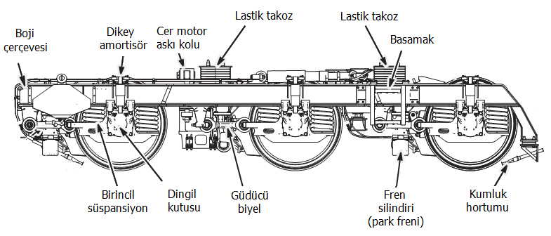
Boji
Boji şasisi ile lokomotif şasisinin birbiriyle bağlantıları
DE 24000, E 14000, DE 11000 tipi lokomotiflerde, göbek milinin (pivo göbeği) boji göbeğine oturtulması ve alttan bağlanması şeklinde,
DE 22000 ve DE 33000 tipi lokomotifler de lokomotif şasisi ile boji şasisi üzerinde bulunan silindirik parçaların iç içe geçirilmesi ve yanlardan çıkmaya karşı zincirle emniyete alınması şeklinde,
E 43000 tipi lokomotiflerin uç bojilerinde ise cer çubuğu denilen parçalar ile sağlanmaktadır.

Slide 33
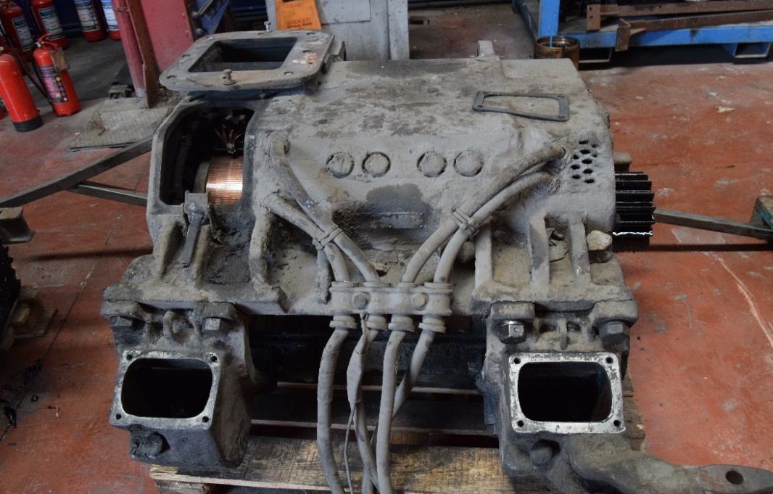
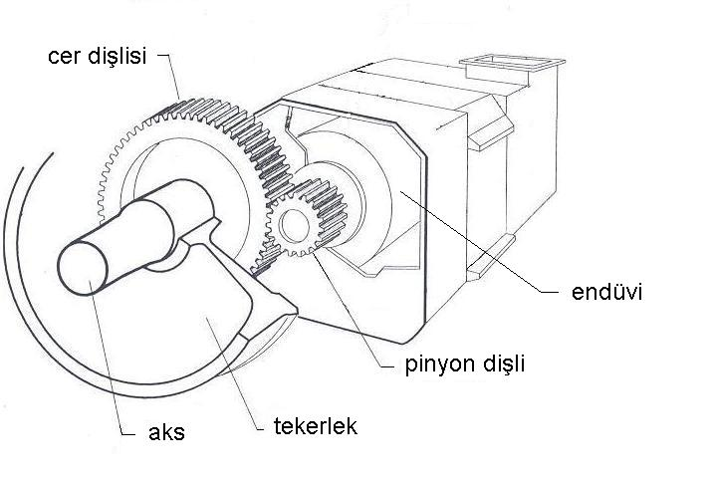
Cer Motor Askı ve Bağlantı Düzenekleri

Slide 34
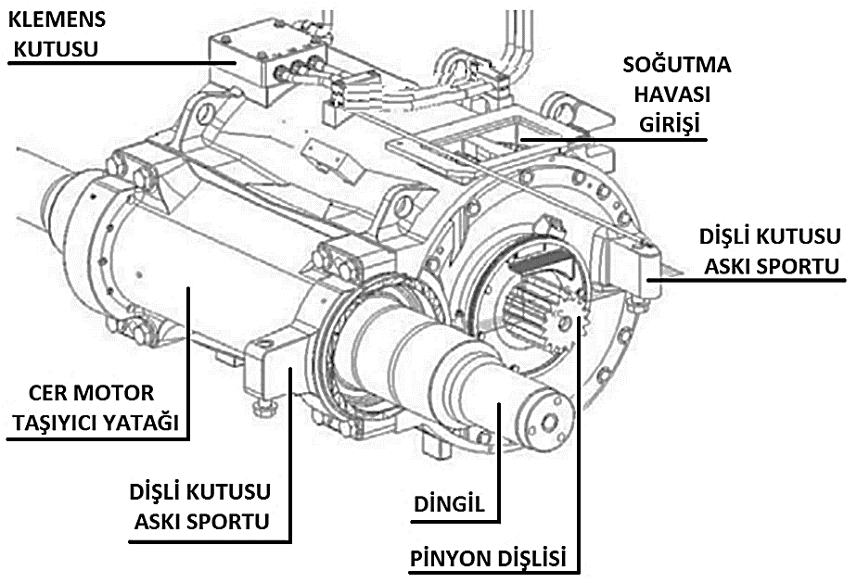
Cer Motor Askı ve Bağlantı Düzenekleri

Slide 35
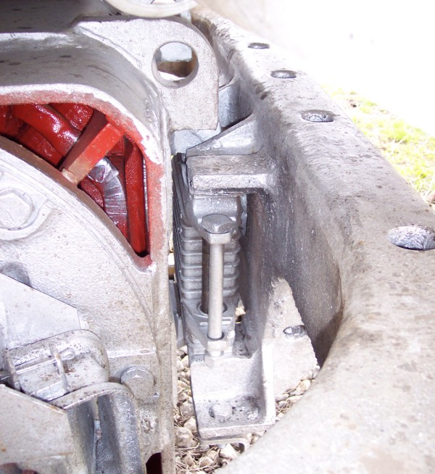
Cer Motor Askı ve Bağlantı Düzenekleri

Slide 36
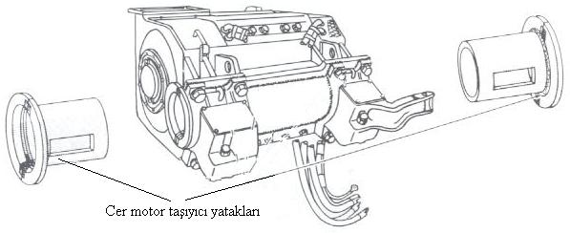
Cer Motor Taşıyıcı Yatakları

Slide 37
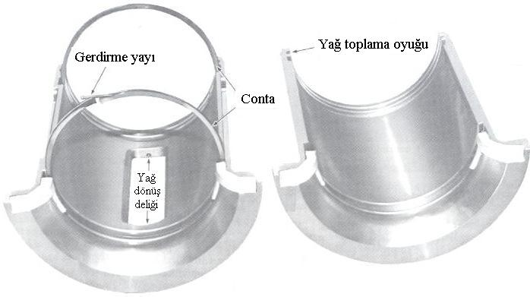
Cer Motor Taşıyıcı Yatakları

Slide 38
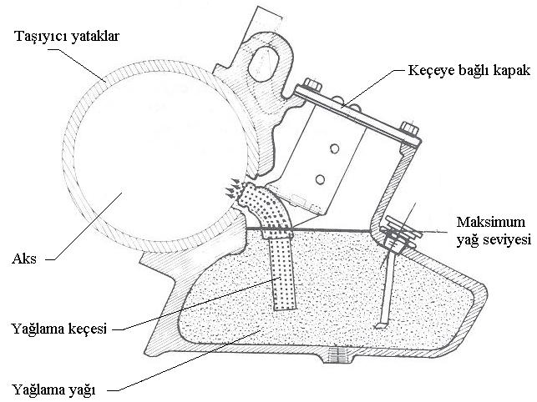
Cer Motor Taşıyıcı Yatakları

Slide 39
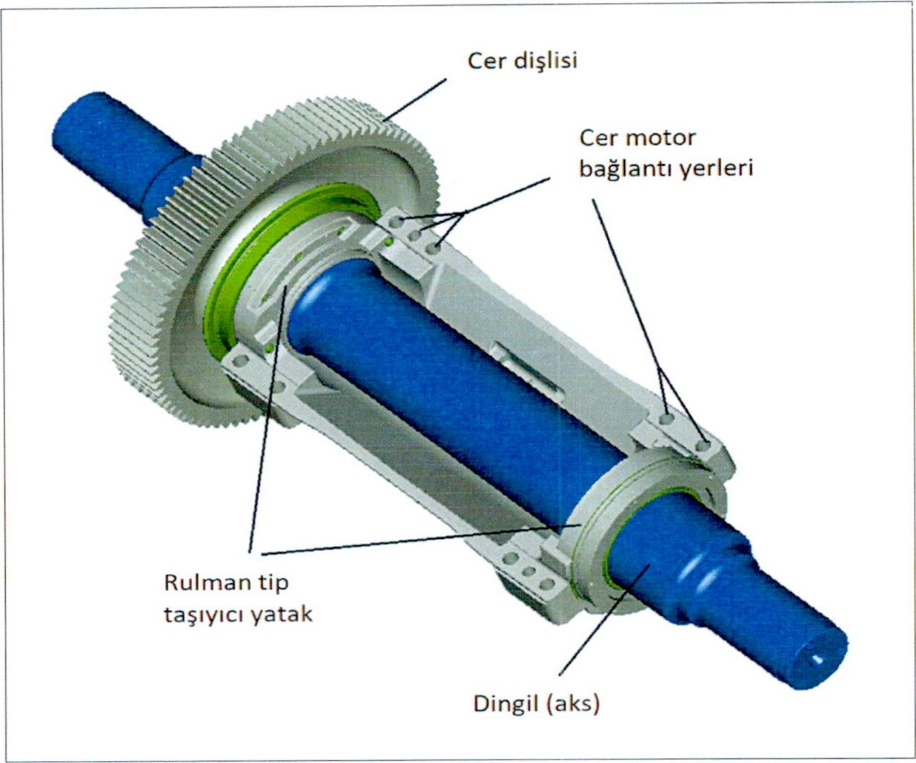
Cer Motor Taşıyıcı Yatakları

Slide 40
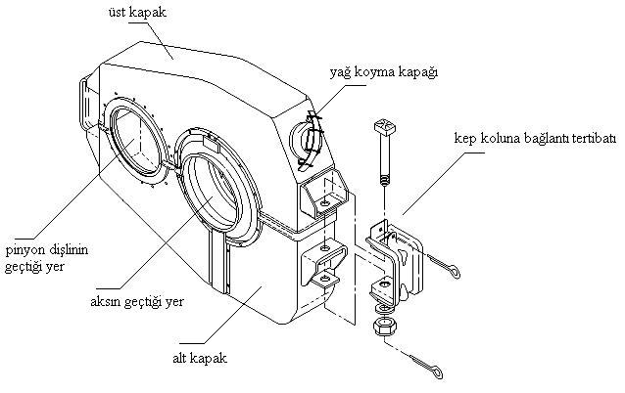
Cer Motor Taşıyıcı Yatakları

Slide 41
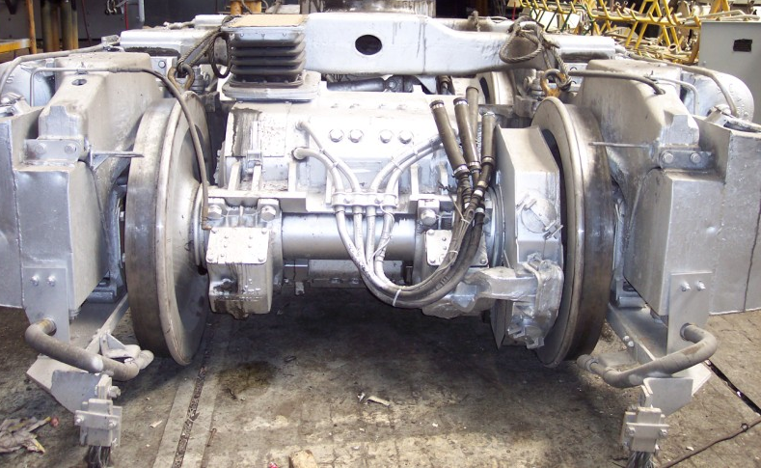
Cer Motor Taşıyıcı Yatakları

Slide 42
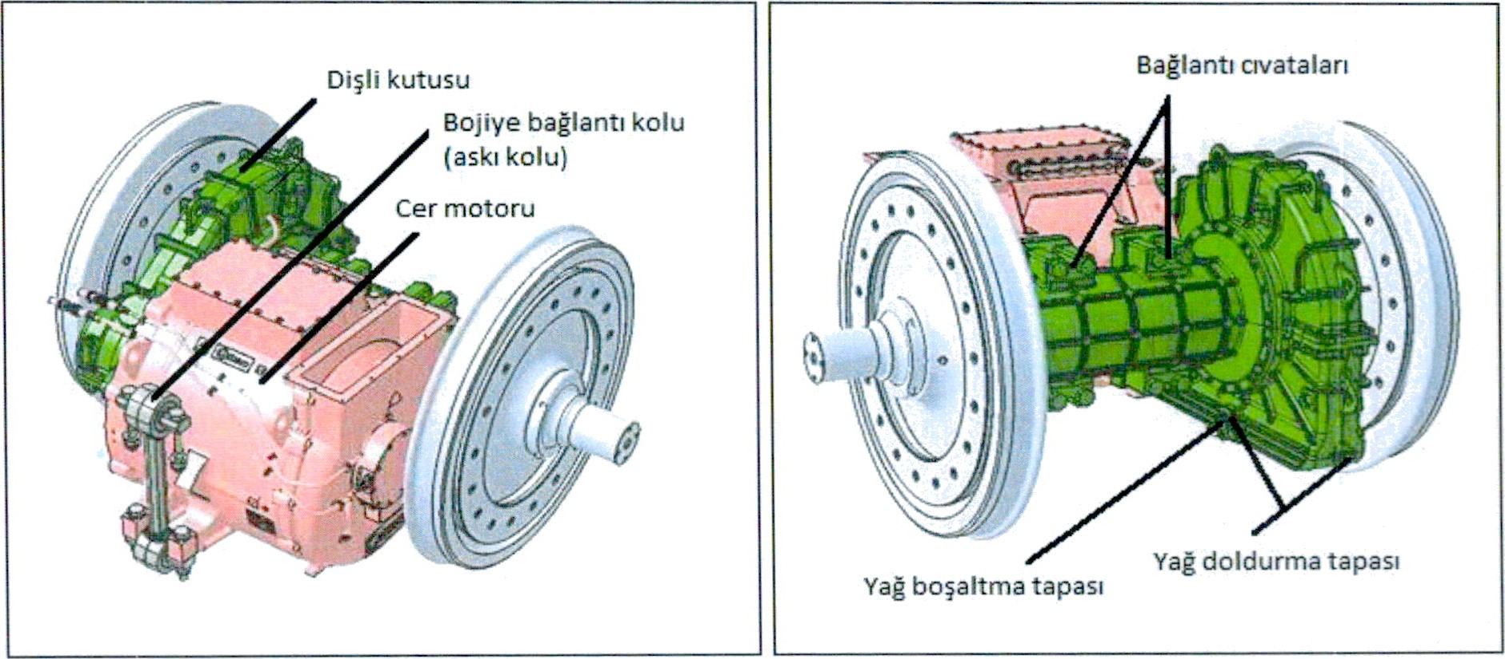
Cer Motor Taşıyıcı Yatakları

Slide 43
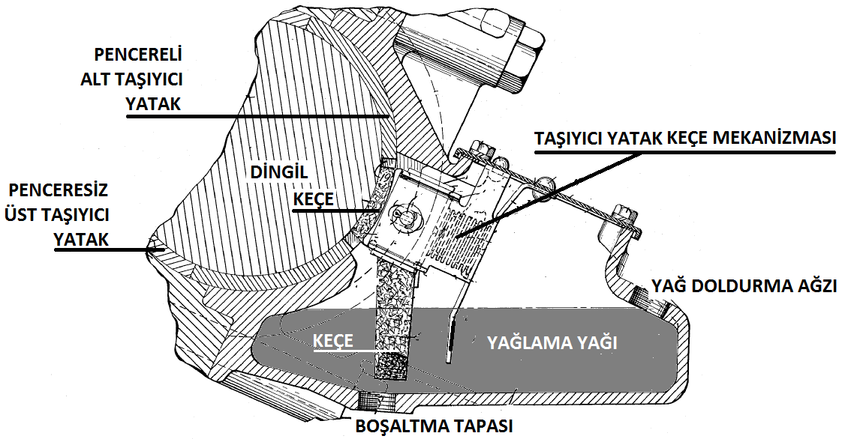
Cer Motor Taşıyıcı Yatakları

Slide 44
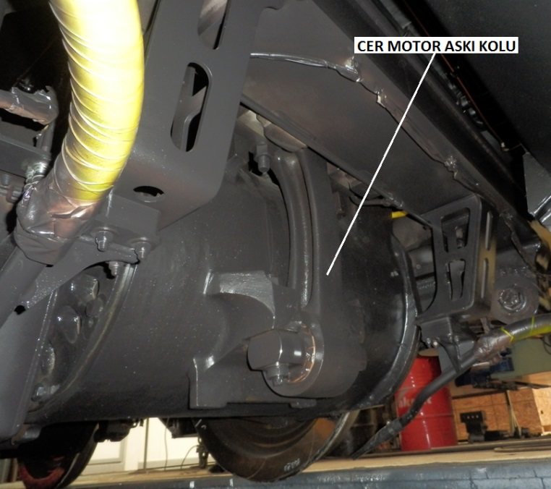
Cer Motor Askı Tertibatı

Slide 45
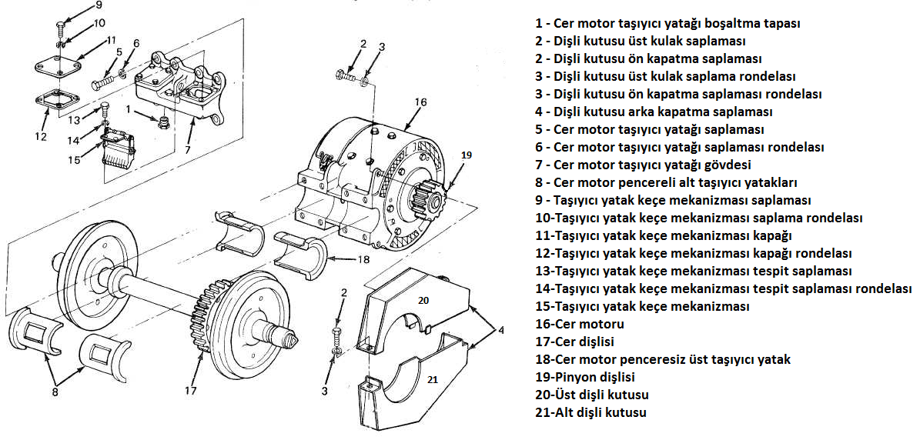
Cer Motor Askı Tertibatı

Slide 46
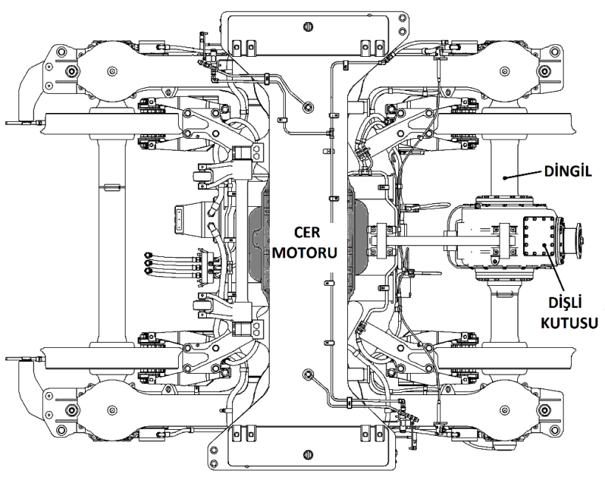
Cer Motor Askı Tertibatı

